Slide 1
আজকের ক্লাসে
সবাইকে
শুভেচ্ছা ও স্বাগতম

Slide 2
পরিচিতি
হোসনেয়ারা খাতুন
সহকারী প্রধান শিক্ষক
কাড়াপাড়া মাধ্যমিক বালিকা বিদ্যালয়
মোবাইল নংঃ ০১৭২৫৬৬৬৩৯৪
E-mail: hosnearakhatun4@gmail.com
শ্রেণি: ৯ম
বিষয়: বাংলা সাহিত্য
সময়: 50 মিনিট
তারিখ: 04/০7/২০২১

Slide 3
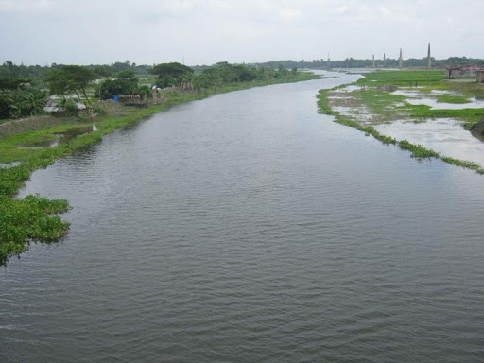
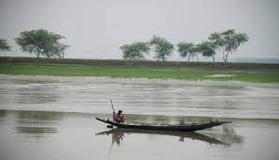
নিচের ছবিগুলো দেখ এবং বল

Slide 4
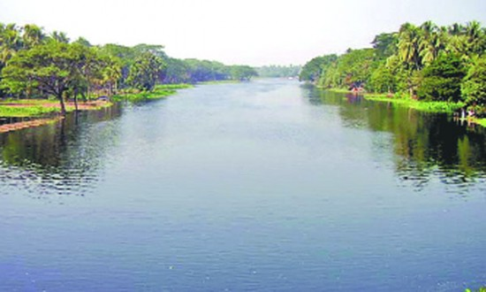
আজকের পাঠের বিষয়
কপোতাক্ষ নদ
মাইকেল মধুসূদন দত্ত

Slide 5
শিখনফল
লেখক পরিচিতি বর্ণনা করতে পারবে।
জন্মভূমির নদী প্রতি স্নেহকাতরতার স্বরুপ বর্ণনা করতে পারবে।
প্রবাস জীবনে স্বদেশের প্রতি অনুরাগের স্বরুপ বর্ণনা করতে পারবে।
কবিতাটির মূলভাব বর্ণনা করতে পারবে ।

Slide 6
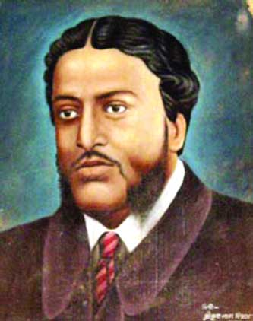
লেখক পরিচিতি
১. জন্মঃ ১৮২৪ খ্রীঃ ২৫শে জানুয়ারি যশোর জেলার সাগরদাঁড়ি গ্রামে জন্মগ্রহণ করেন।
২. কাব্যগ্রন্থঃ তিলোত্তমাসম্ভব কাব্য,বীরাঙনা কাব্য, ব্রজাঙ্গনা কাব্য ও চতুর্দশপদী, পদ্মাবতী
৩. অমর কীর্তিঃ মেঘনাদ-বধ কাব্য
৪. নাটকঃ কৃষ্ণকুমারী, শর্মিষ্ঠা, পদ্মাবতী
৫. প্রহসনঃ একেই কি বলে সভ্যতা ও বুড় সালিকের ঘাড়ে রোঁ।
৬. খ্রিস্টধর্মে দীক্ষিতঃ ১৮৪২ খ্রিস্টাব্দে
৭. মাইকেল মধুসূদন বাংলা ভাষায় সনেট ও অমিত্রাক্ষর ছন্দের প্রবর্তক
৮. পেশাঃ ঊনবিংশ শতাব্দীর অন্যতম শ্রেষ্ঠ বাঙালি কবি ও নাট্যকার এবং প্রহসন রচয়িতা
৯. মৃত্যুঃ ১৮৭৩খ্রি: ২৯জুন মৃত্যুবরণ করেন

Slide 7
একক কাজ
১। কপোতাক্ষ নদ কোন জাতীয় কবিতা ?
২। কবির ৩টি কাব্য গ্রন্থের নাম লেখ ।

Slide 8
অমিত্রাক্ষর
"অমিত্রাক্ষর" ছন্দ হচ্ছে, যেখানে কবিতার পংক্তির সাথে পংক্তির শেষাক্ষর বা উচ্চারণগত ধ্বনির বিন্যাসের সাদৃশ্যতা থাকবেনা, বা মিত্রতা থাকবে না। প্রতিটি পংক্তি স্বাধীনভাবে বর্ণিত হলেও, সমগ্র পংক্তি মিলে, একটি সামগ্রিক ভাব প্রকাশ হবে।

Slide 9
চতুর্দশপদী কবিতা
১. ইংরেজিতে SONNET,বাংলায় চতুর্দশপদী কবিতা।চৌদ্দ চরণ সমন্বিত ভাবসংহত সুনির্দিষ্ট এবং প্রতিটি চরণে সাধারণভাবে মোট ১৪টি করে অক্ষর থাকবে।
২. কবিতার প্রথম আট চরণের স্তবক কে অষ্টক বলে।
৩. পরের ছয় চরণের স্তবক কে ষষ্টক বলে।
৪. অষ্টক মূলত ভাবের প্রবর্তনা থাকে এবং ষষ্টকে ভাবের পরিণতি থাকে।
৫. এ ধরণের কবিতায় কয়েক প্রকার অন্ত্যমিল থাকে। যেমনঃ প্রথম আট চরণঃ কখখক কখখক। শেষ ছয় চরণঃ ঘঙচ ঘঙচ। অথবা আট চরণঃ কখখগ কখখগ। শেষ ছয় চরণঃ ঘঙঘঙ চচ।
৬. কপোতাক্ষ নদের মিলবিন্যাসঃ ক খ ক খ ক খ খ ক, গ ঘ গ ঘ গ ঘ ।

Slide 10
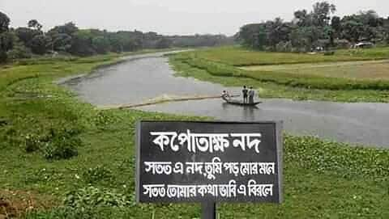
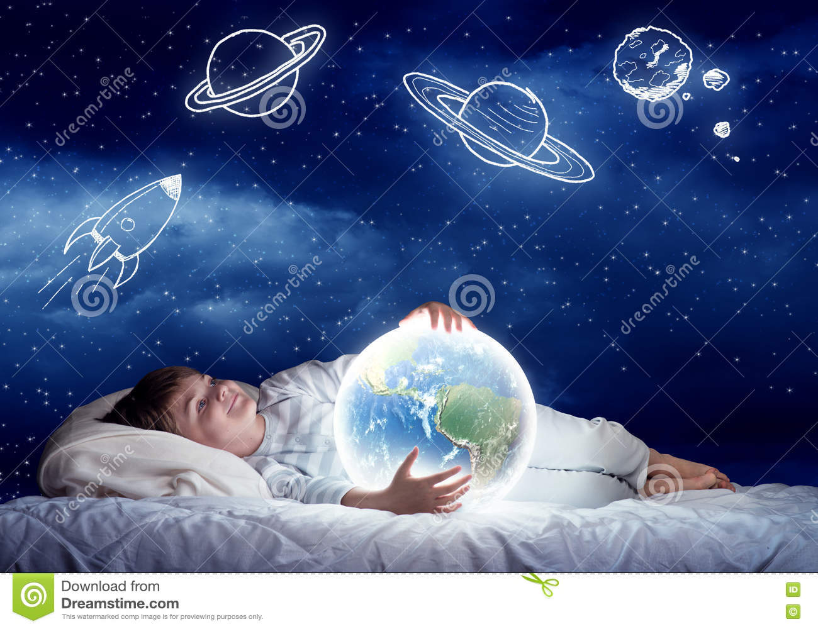
আদর্শ পাঠ
সতত, হে নদ, তুমি পড় মোর মনে!
সতত তোমার কথা ভাবি এ বিরলে;
সতত (যেমতি লোক নিশার স্বপনে
শোনে মায়া-মন্ত্রধবনি) তব কলকলে

Slide 11
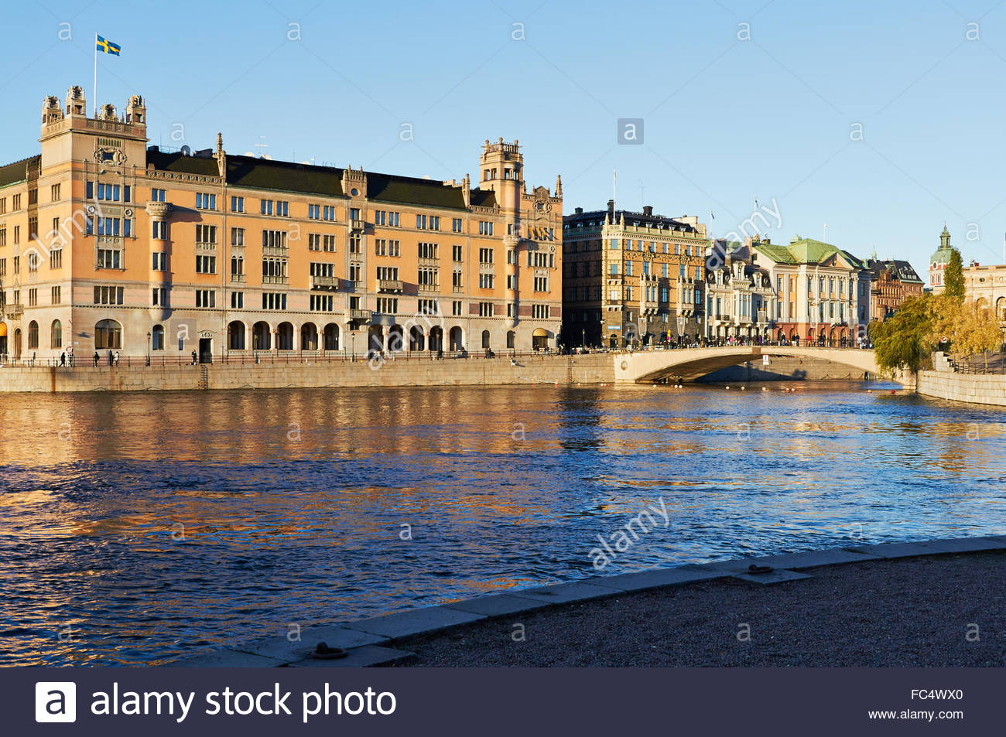
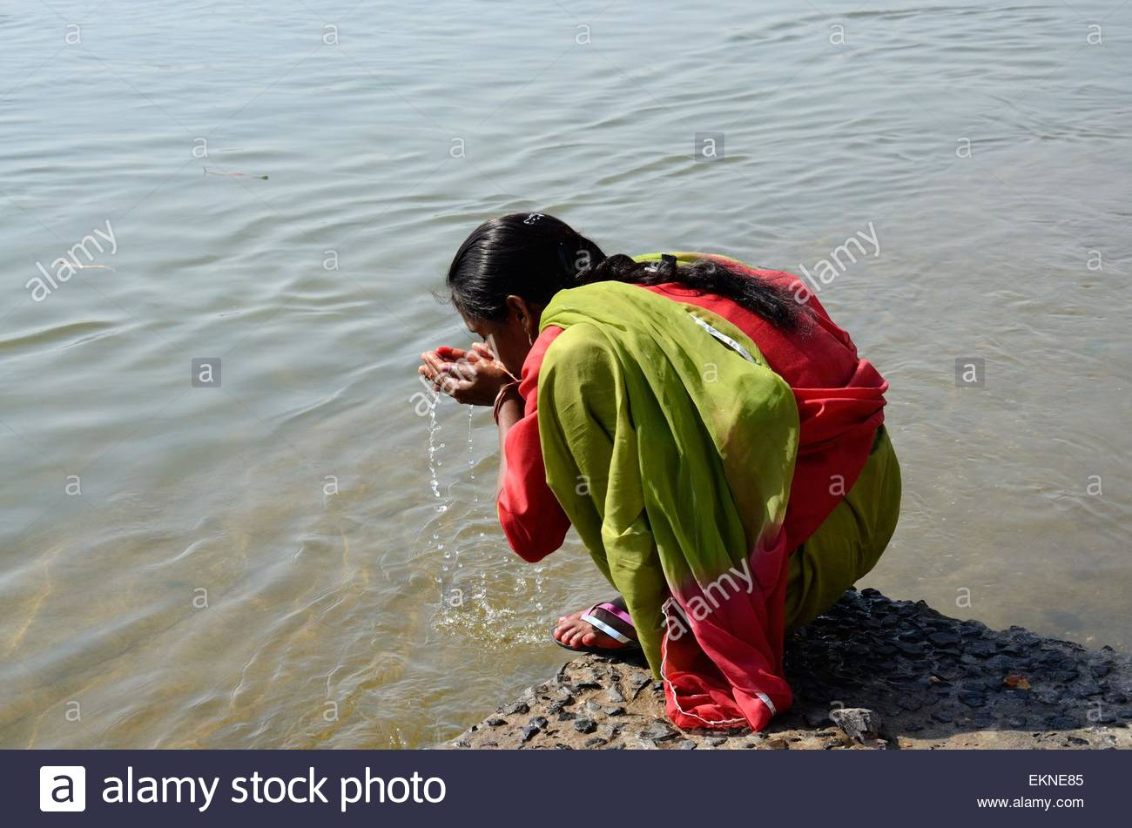
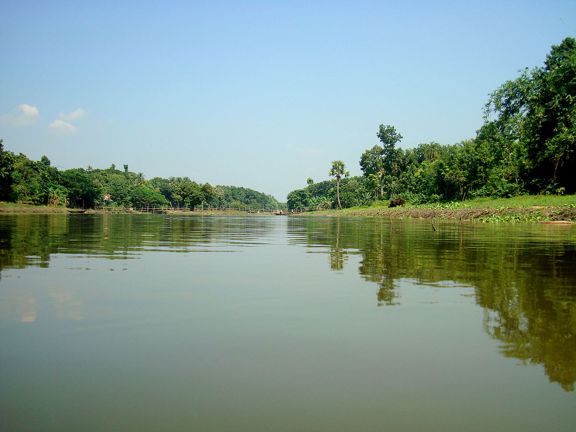
আদর্শ পাঠ
জুড়াই এ কান আমি ভান্তির ছলনে!
বহু দেশে দেখিয়াছি বহু নদ- দলে,
কিন্তু এ স্নেহের তৃষ্ণা মিটে কার জলে?
দুগ্ধ- স্রোতোরূপী তুমি জন্মভূমি-স্তনে।

Slide 12
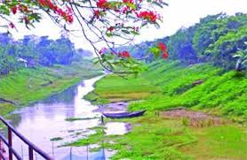
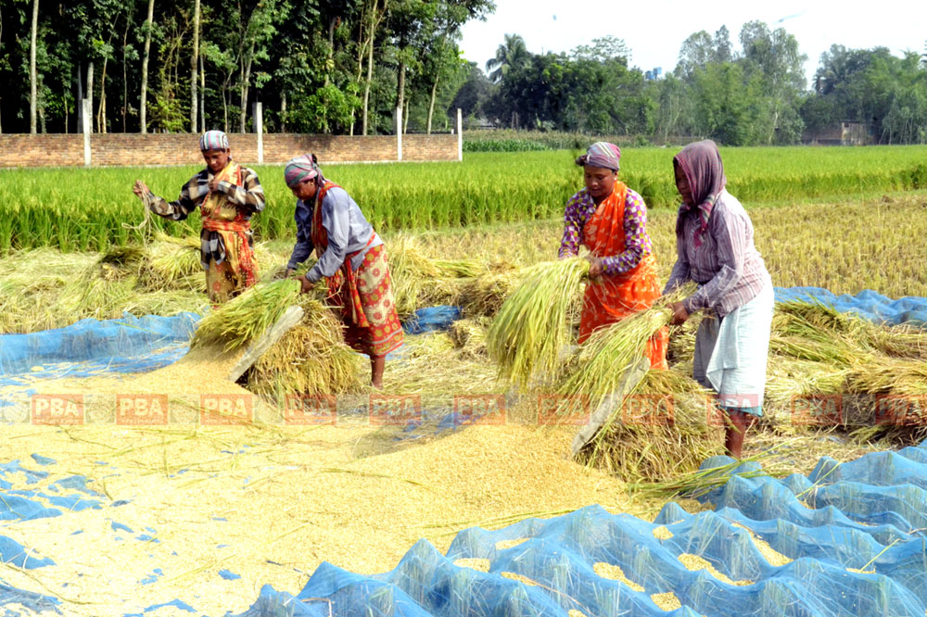
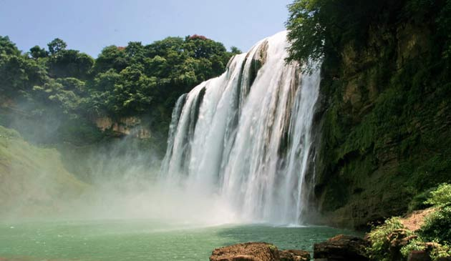
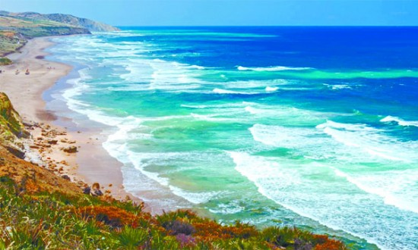
সরব পাঠ
আর কি হে হবে দেখা?-যত দিন যাবে,
প্রজারূপে রাজরূপ সাগরেরে দিতে
বারি –রূপ কর তুমি; এ মিনতি,গাবে
বঙ্গজ জনের কানে, সখে, সখা- রীতে
নাম তার, এ প্রবাসে মজি প্রেম- ভাবে
লইছে যে তব নাম বঙ্গের সংগীতে ।

Slide 13
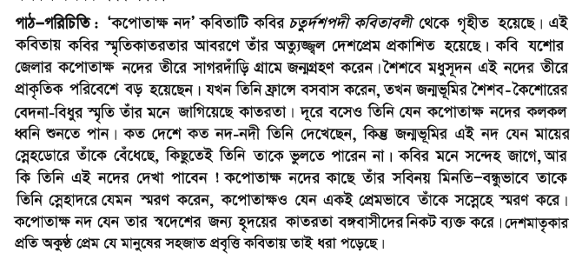
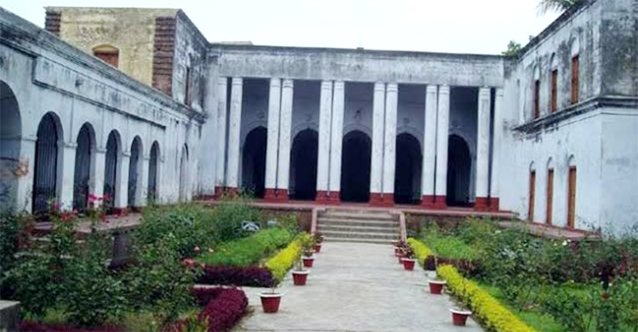
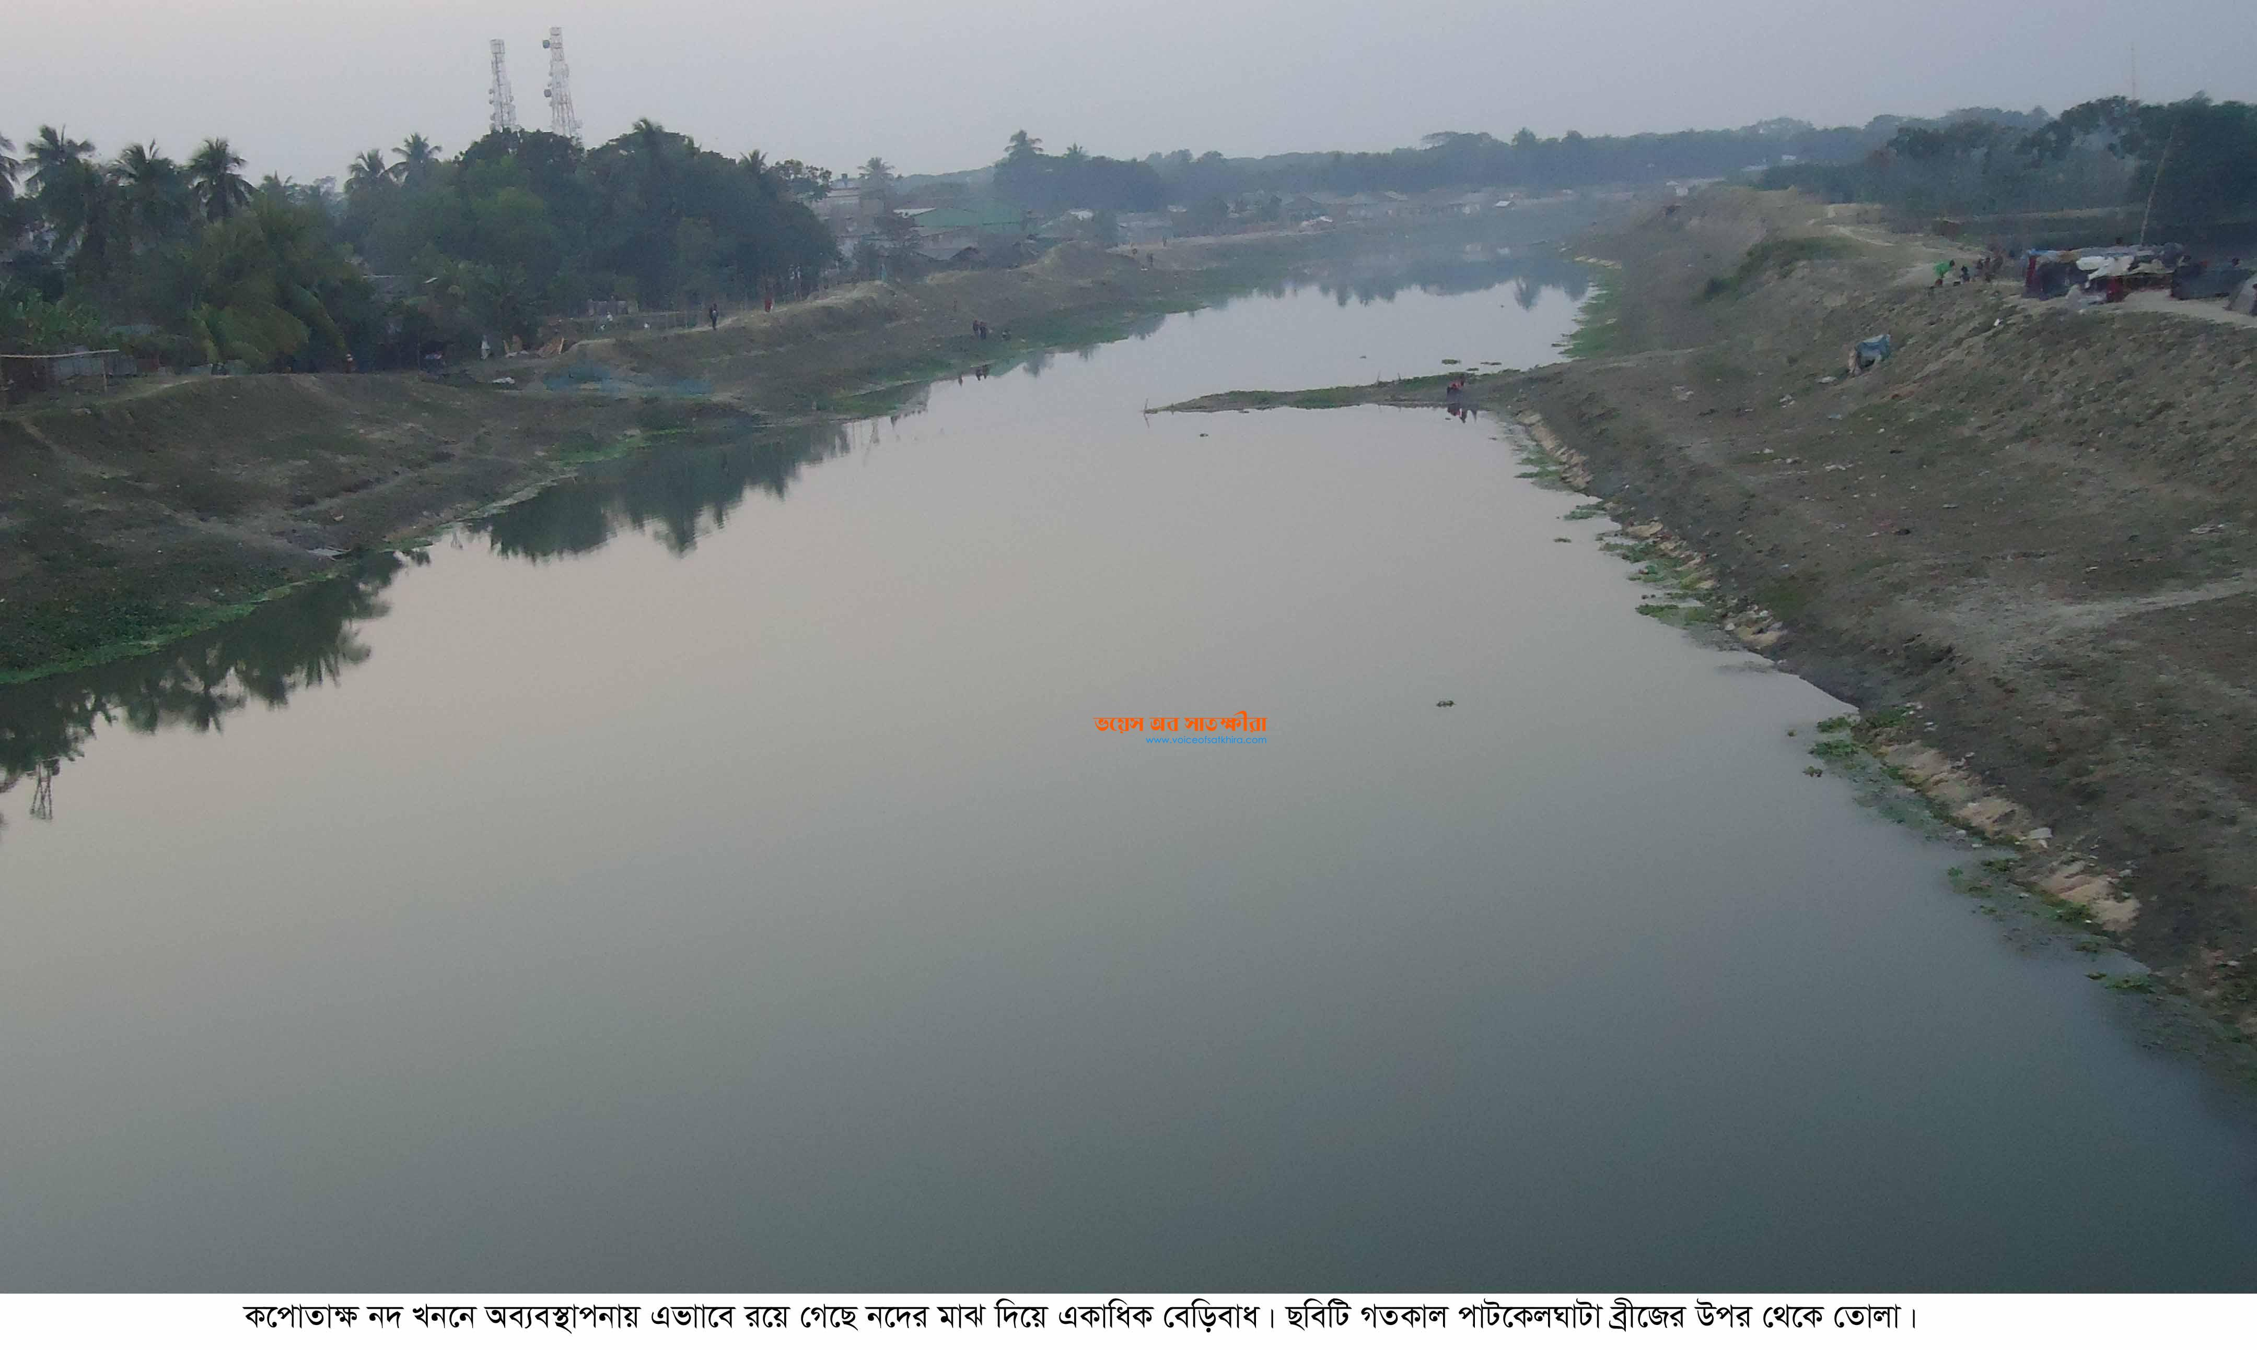
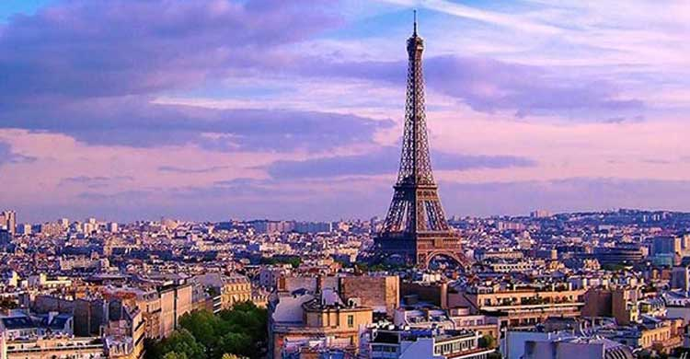

Slide 14
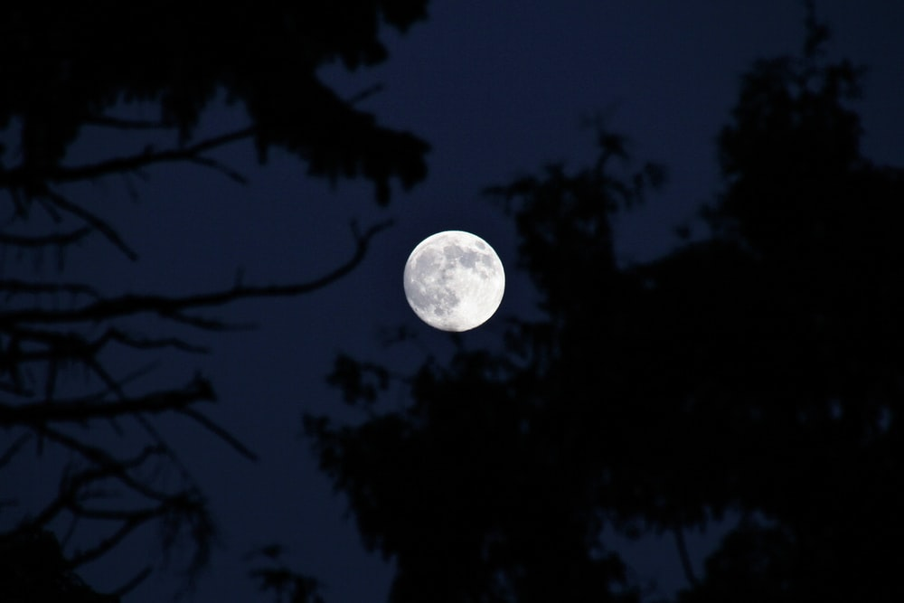
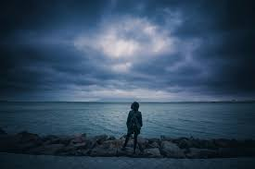
শব্দার্থ
মিনতি
প্রার্থনা
নিশা
রাত্রি
একান্ত নিরিবিলিতে
বিরলে
বারি
পানি

Slide 15
সতত
সর্বদা
ভ্রান্তি
ভুল
শব্দার্থ
স্রোত
প্রবাহ মান
মজি
আনন্দিত হই

Slide 16
১। কপোতাক্ষ নদ কবিতাটি ‘চতুর্দশপদী কবিতাবলি’ থেকে নেওয়া হয়েছে।
২। ইংরেজীতে এ ধরনের কবিতাকে সনেট বলে।
৩। সনেটের দুটি অংশ থাকে।
৪। কবিতায় কবির স্মৃতিকাতরতার আবরণে তার অত্যুজ্জ্বল দেশপ্রেম প্রকাশিত।
৫। জন্মভূমির এ নদ তাকে যে মাতৃস্নেহডোরে বেধেছে , তা তিনি কিছুতেই ভুলতে পারছেন না।
৬। কবিতায় কবি বঙ্গবাসীর কাছে তার স্মৃতিকাতরতা তুলে ধরেছেন।
৭। কবিতায় কবি তার বাল্যকালের সঙ্গে মিশে থাকা এ নদের তীরের স্মৃতি রোমন্থন করেছেন।
৮। কবিতায় প্রজা বলতে কপোতাক্ষ নদ এবং রাজা বলতে সাগরকে বোঝানো হয়েছে।

Slide 17
দলগত কাজ
‘আর কি হবে দেখা’ কবির এরুপ মনে হওয়ার কারণ কী? ব্যাখ্যা কর।

Slide 18
মূল্যায়ন
১। মেঘনাদ-বধ কাব্য কোন ধরণের রচনা?
×
×
(ক) গীতি কাব্য
(খ) কাব্য
×
√
(গ) মহাকাব্য
(ঘ) গল্পগ্রন্থ
২। ‘সতত তোমার কথা ভাবি এ বিরলে’ - কবি কার কথা ভাবতেন?
×
×
(ক) মাতৃভূমি
(খ) সাগড়দাড়ি
×
√
(ঘ) বঙ্গজ জন
(গ) কপোতাক্ষ নদ

Slide 19
৩। “কপোতাক্ষ নদ” কবিতায় কবি মায়ের দুধের সাথে তুলনা করেছেন কোনটিকে?
×
×
(ক) গঙ্গার জলকে
(খ) কবির অশ্রুকে
×
(গ) স্বদেশের প্রেমরসকে
√
(ঘ) কপোতাক্ষের জলকে
৪। কবি কপোতাক্ষ নদের কাছে মিনতি জানিয়েছেন ----
(i) তাকে বন্ধুর মতো স্মরণ করতে
(ii) বঙ্গবাসীদের কাছে তার কাতরতা পৌছে দিতে
(iii) বঙ্গদেশকে অবজ্ঞা না করতে
নিচের কোনটি সঠিক?
×
√
(ক) i ও ii
(খ) i ও iii
×
×
(গ) ii ও iii
(ঘ) i, ii ও iii

Slide 20
বাড়ির কাজ
কবিতাটিতে কবির একান্ত ব্যাক্তিগত উপলব্ধির প্রাধান্য থাকলেও দেশপ্রেমই এর মূল অপজীব্য -- উক্তিটি ব্যাখ্যা কর।

Slide 21
ধন্যবাদ

